Slide 1


MATLAB Onramp
https://la.mathworks.com/learn/tutorials/matlab-onramp.html
Ariel Guerrero
Lic. Electrónica ariel.guerrero@gmail.com (+595) 981-425 040
@2020

Slide 2
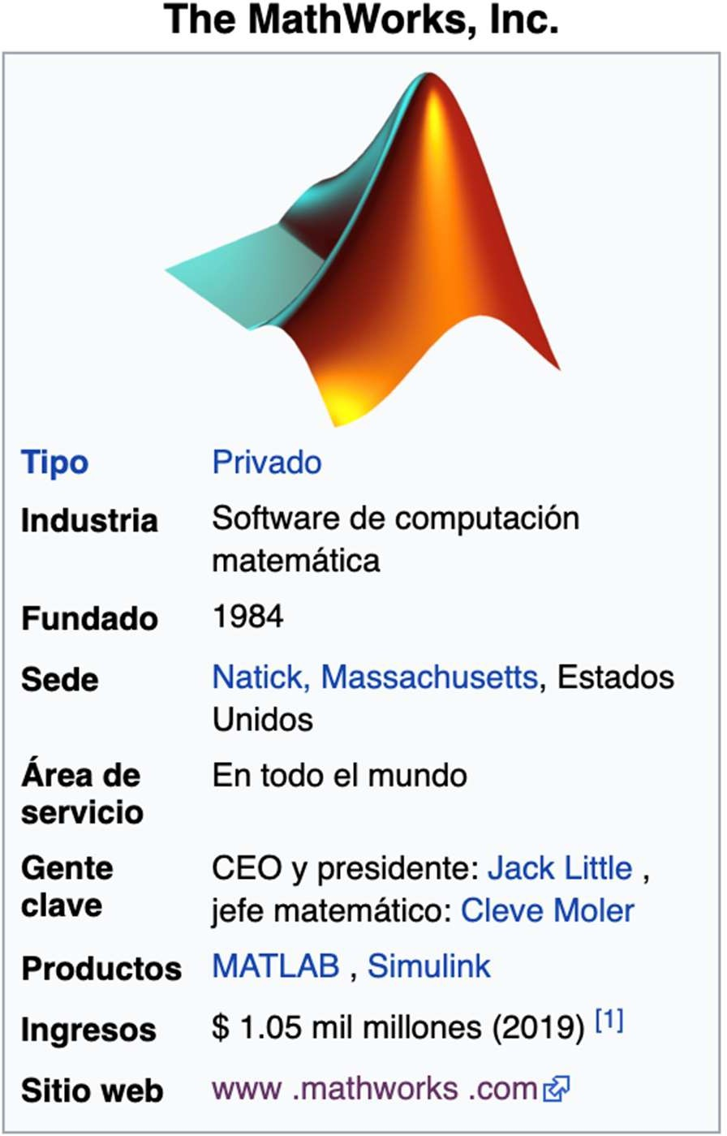
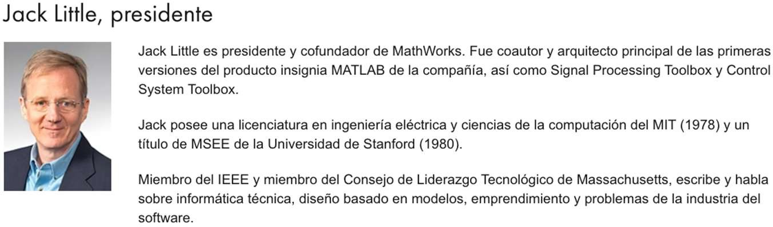
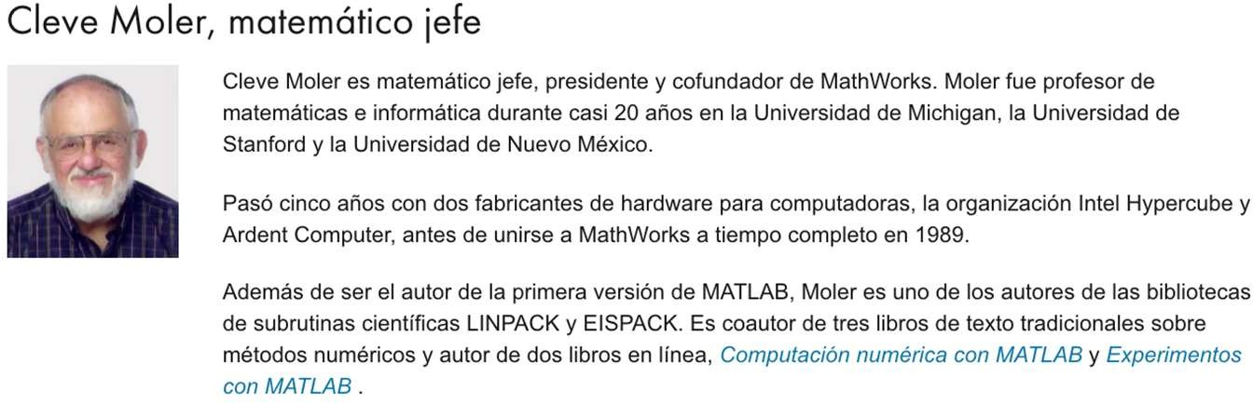
Los origines de MATLAB

Slide 3
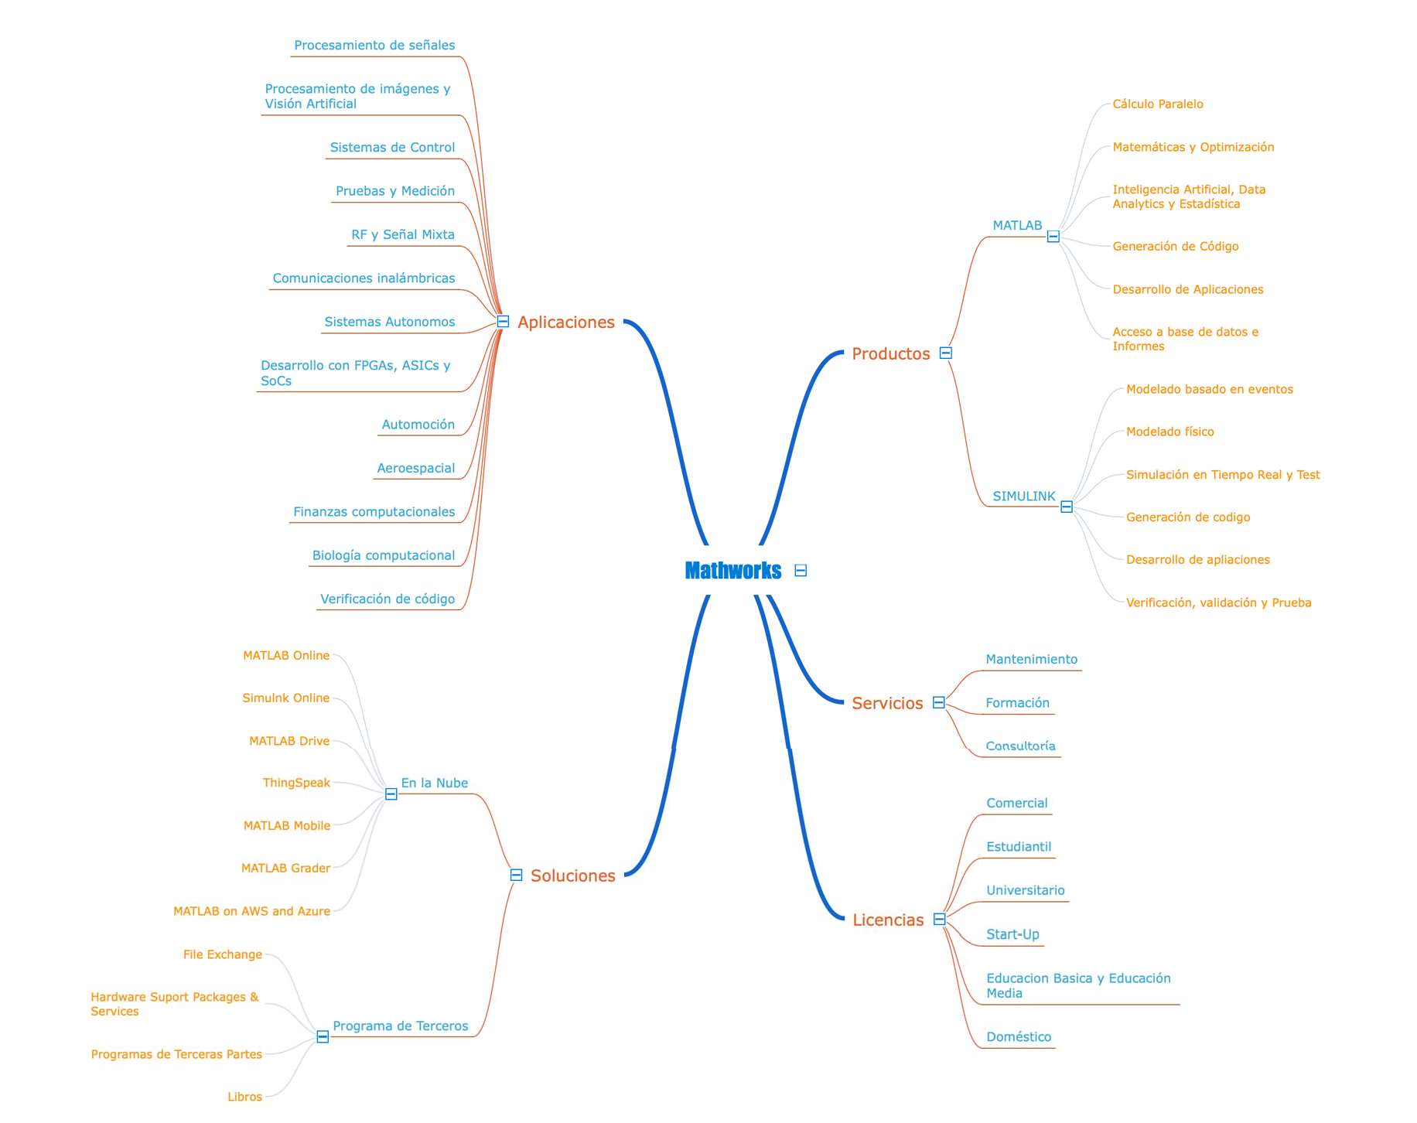
Mathworks

Slide 4





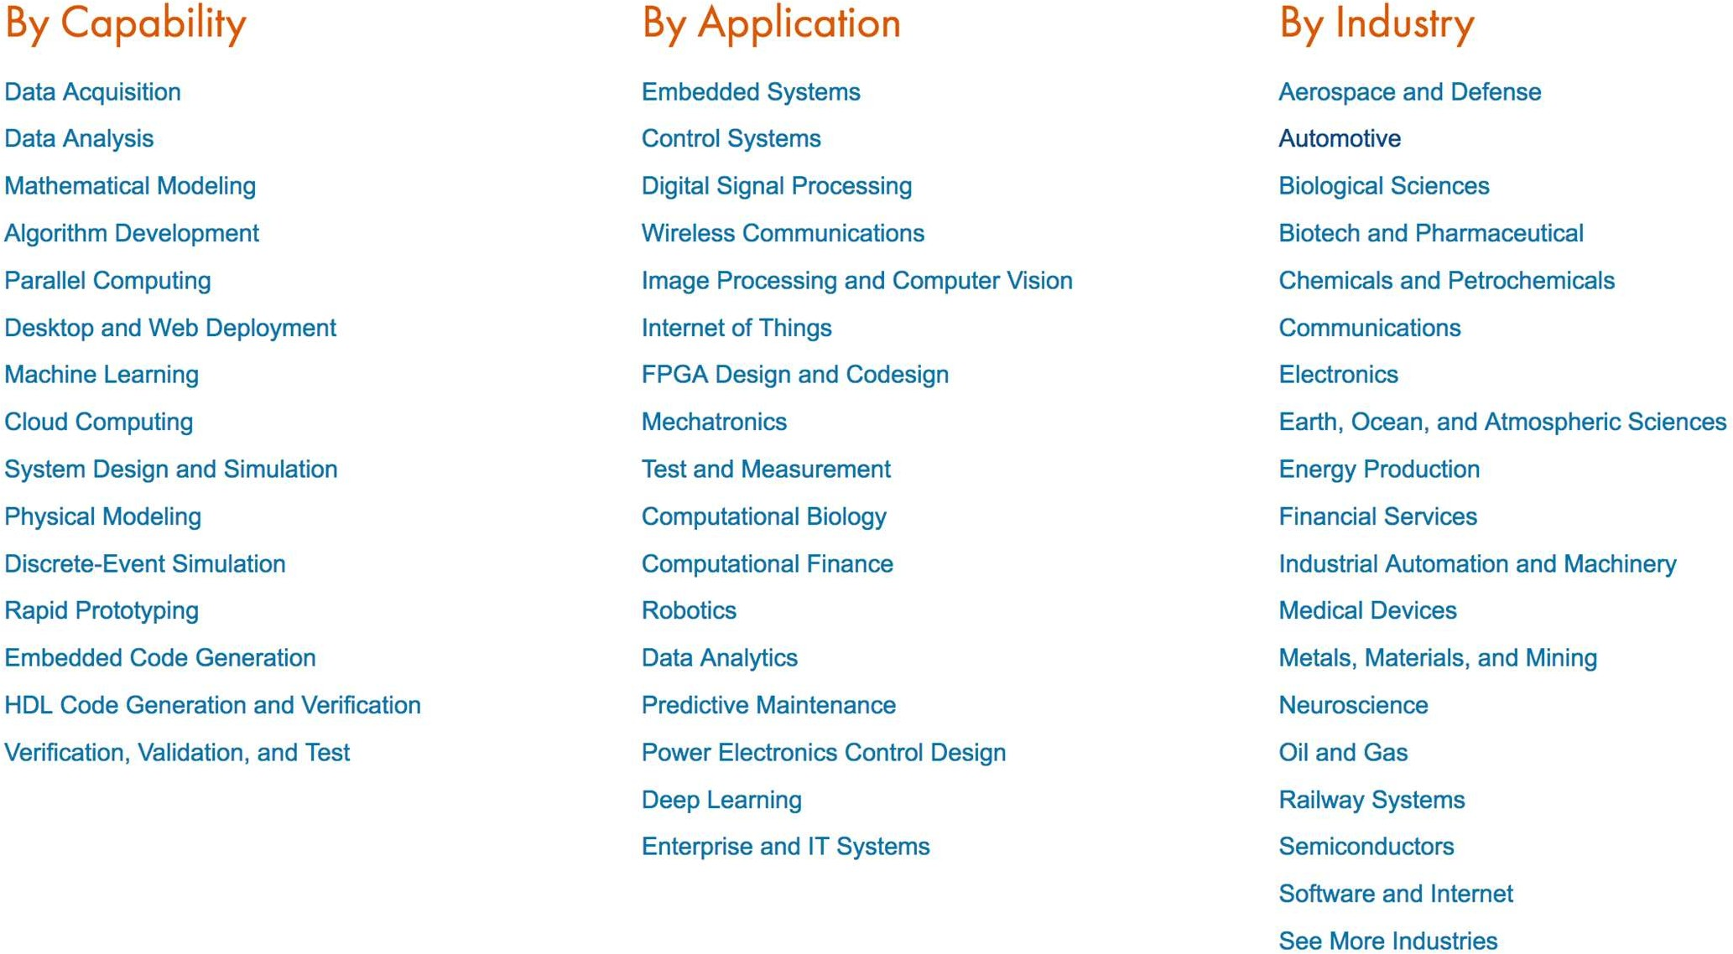

Slide 5
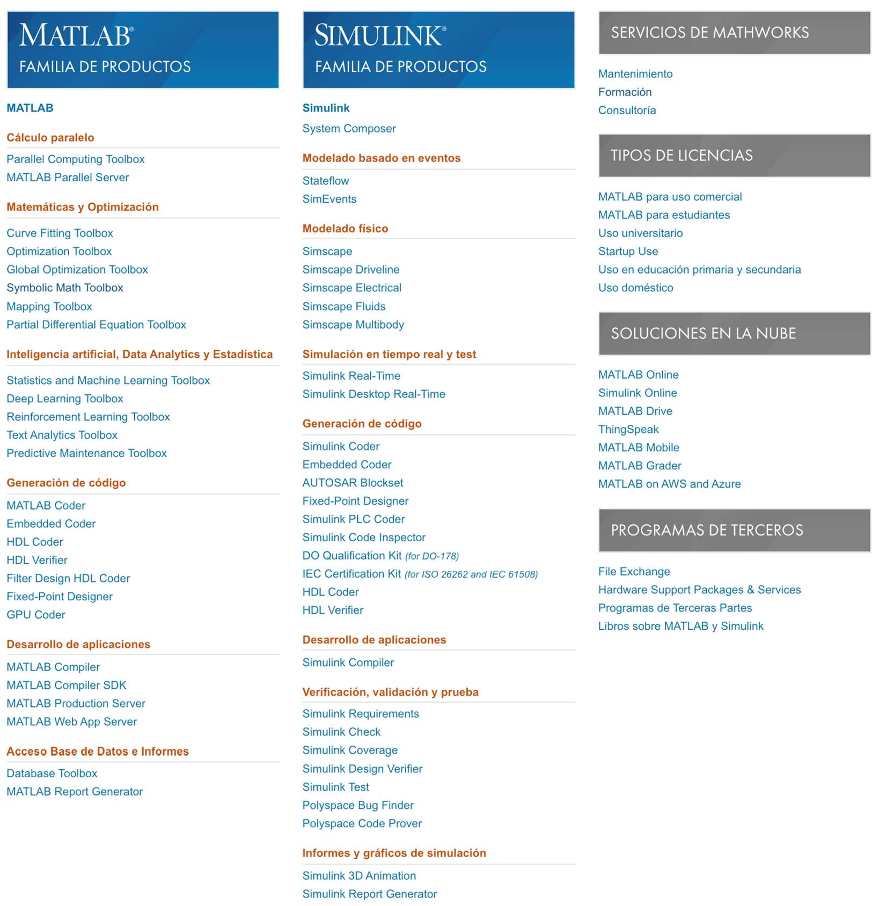

Slide 6

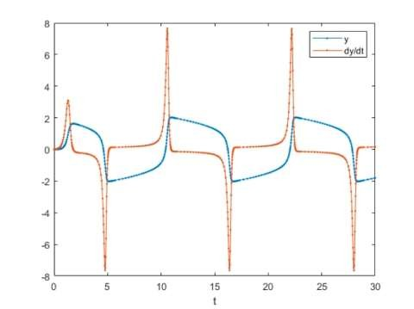
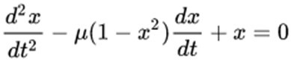
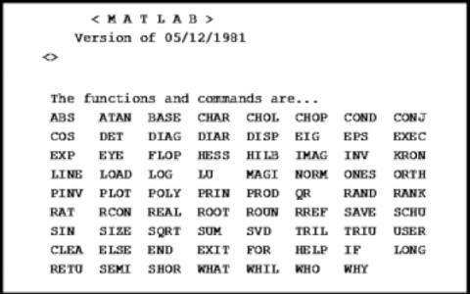
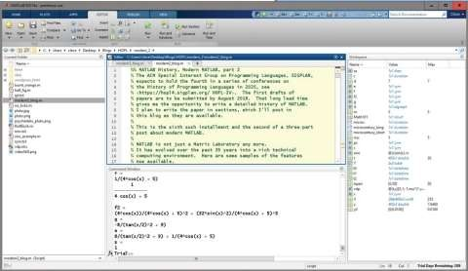
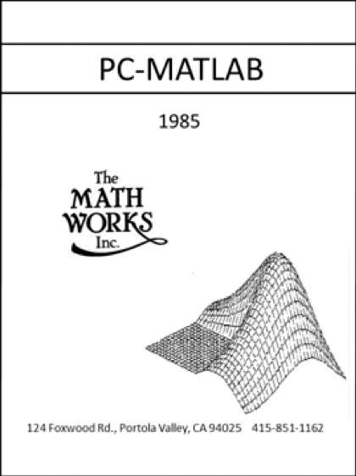
Una breve historia de MATLAB
1984
1985
1987
1992
PC-MATLAB FFT
Graphics
¹⁹⁹³ Image Processing
Toolbox
Symbolic Math Toolbox
PRO-MATLAB
Control Systems Signal Processing
Toolbox
Toolbox ODE
Sparse Matrices
Simulink
1996
1999
Objects
Single Precision Cells Arrays Structures
2000
Desktop
LAPACK
2004
2008
2010
2014
Integer Datatypes Function Handles Parallel Computing
2016
Objects Improved
2017
GPUs
New Graphics System
Live Editor
Tall arrays categorical arrays

Slide 7
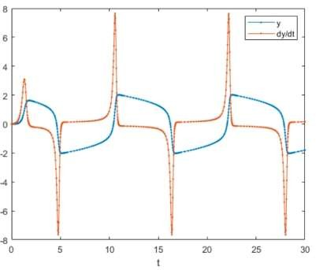
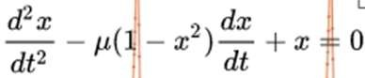
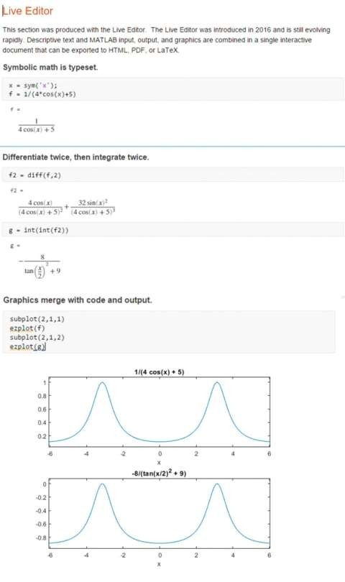
Una breve historia de MATLAB

Slide 8
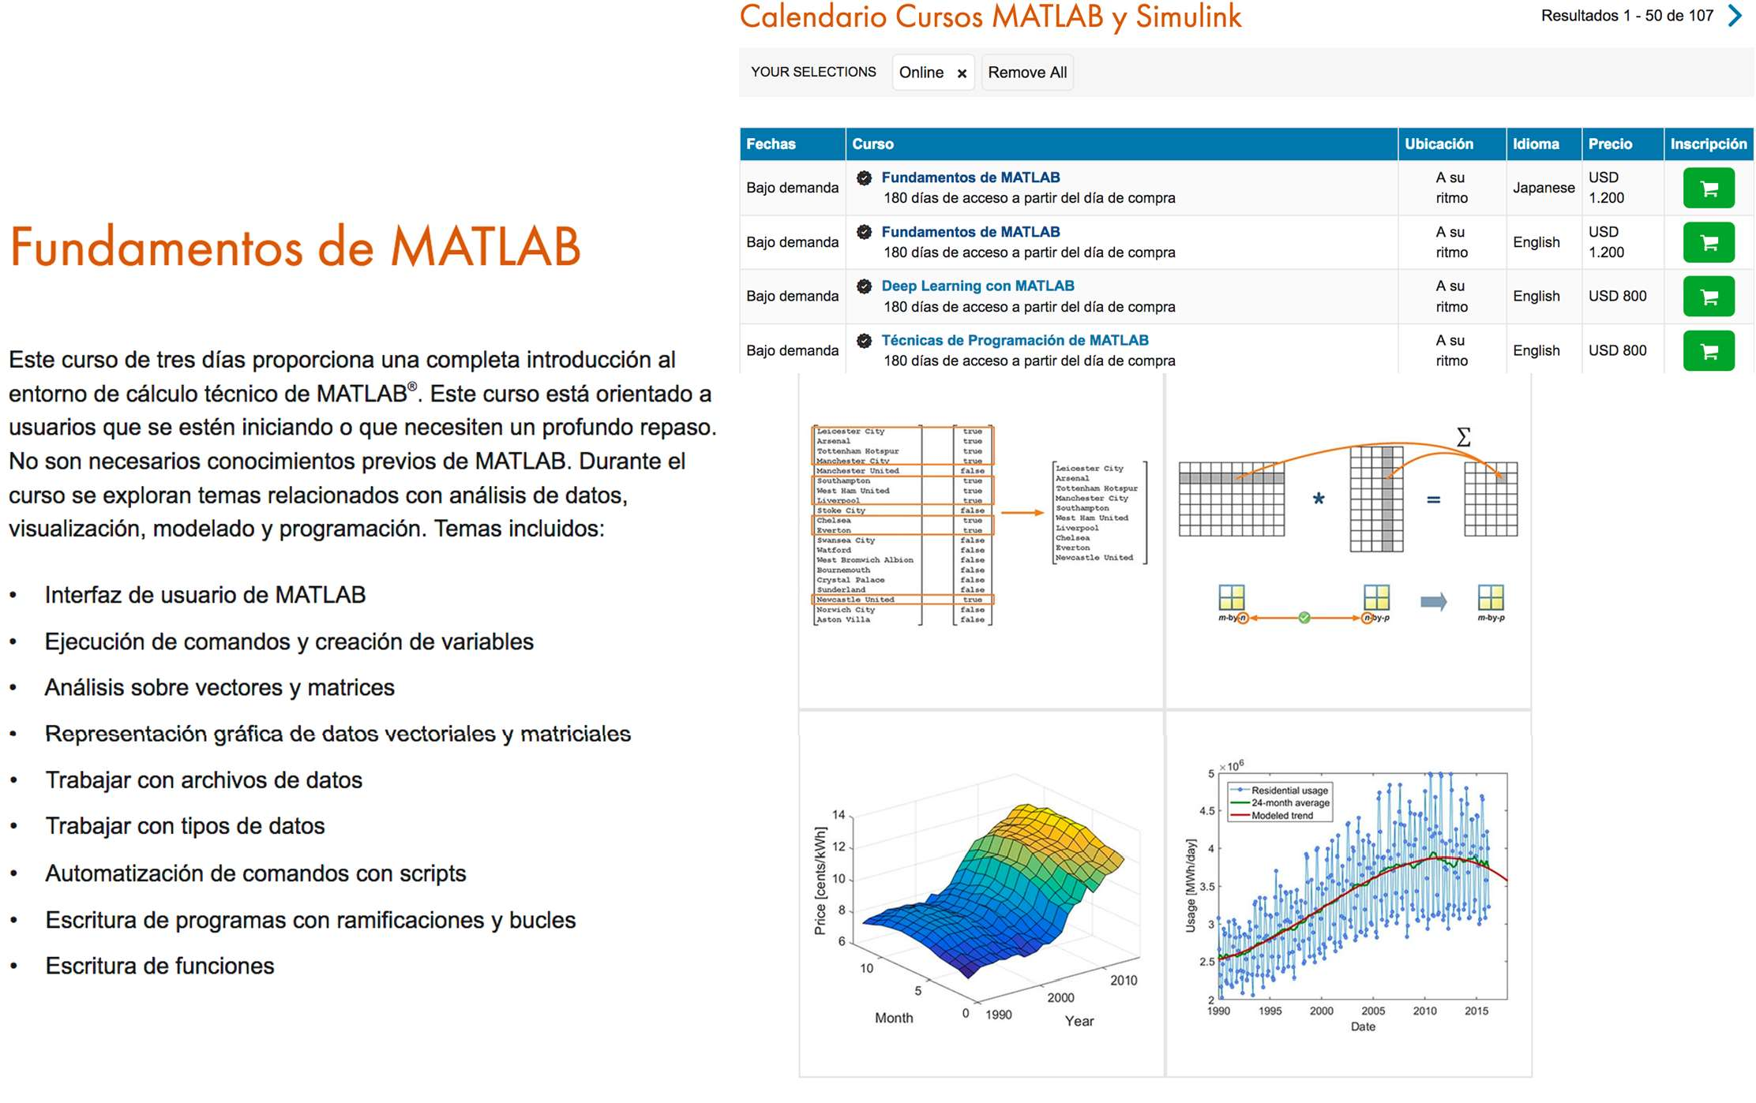
Cursos the MATLAB

Slide 9
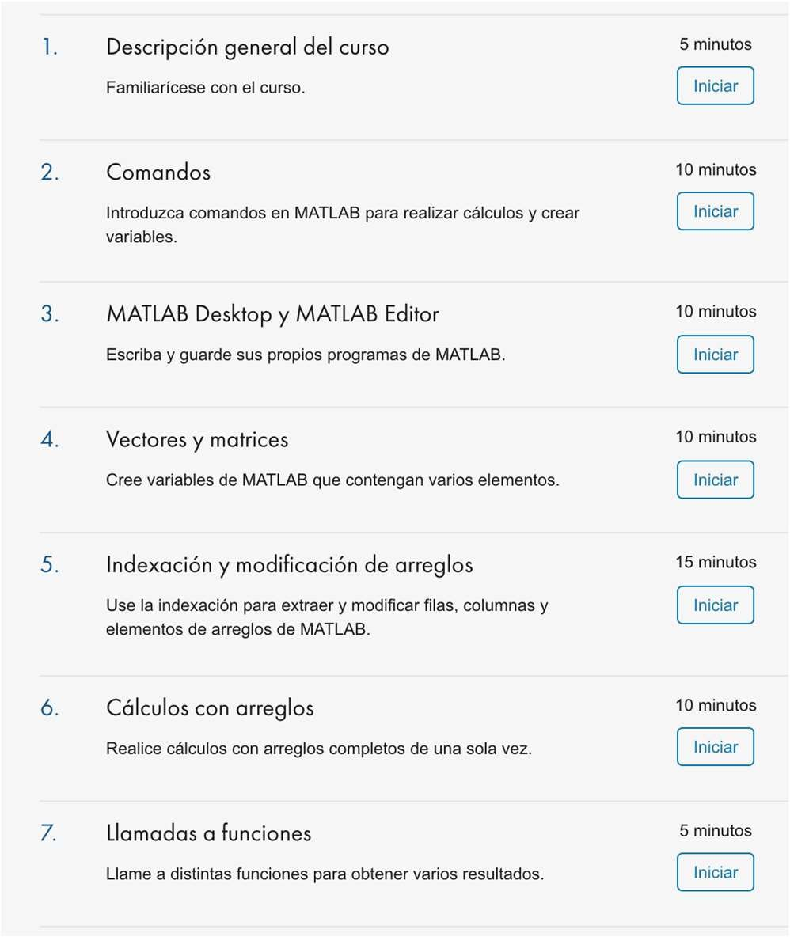
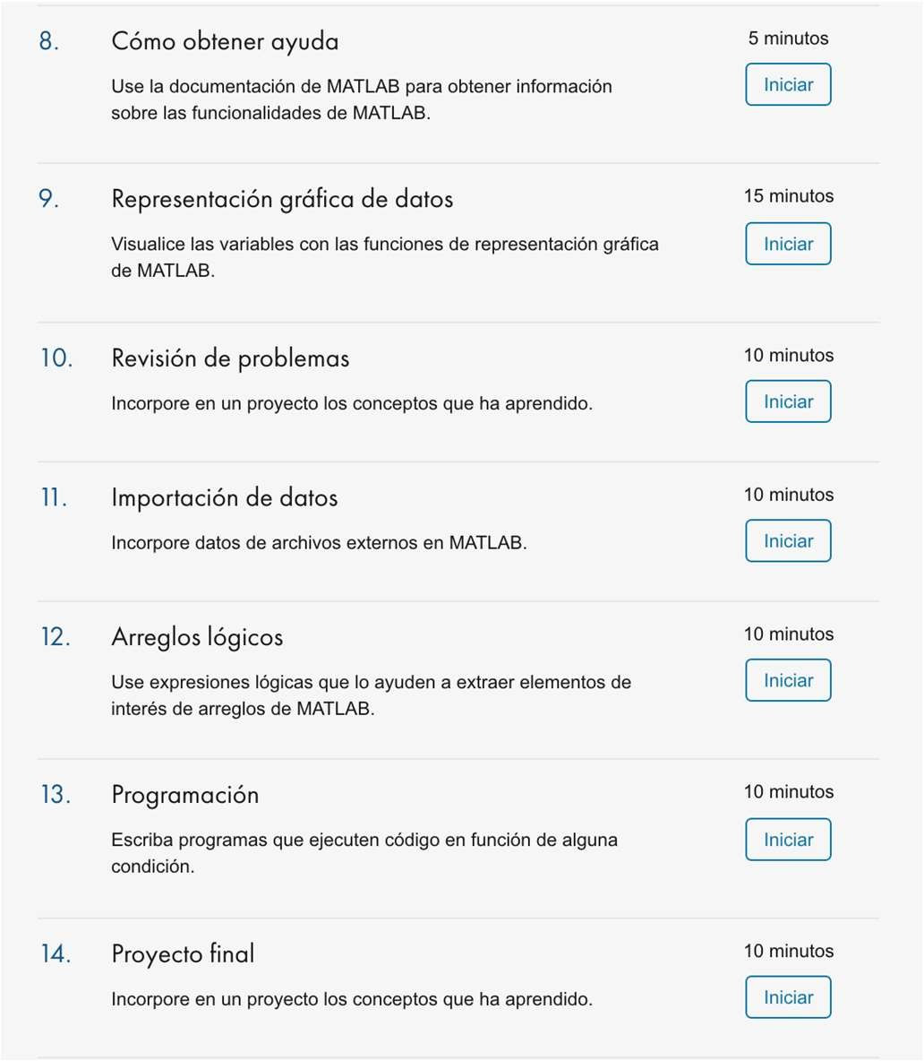
MATLAB Onramp

Slide 10



MATLAB Onramp

Slide 11

Variables en MATLAB
No necesitan declaraciones de tipo.
int a; float b; double d;
Todas las variables son creadas con una precisión del tipo doble y son matrices
Después de la declaración las variables son almacenadas como matrices de 1 x 1 con doble precisión.

Slide 12
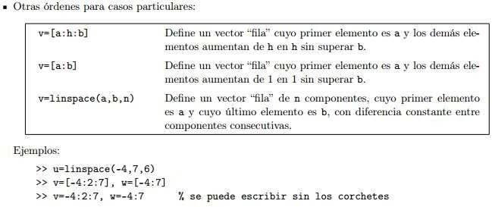
Vectores Fila
Vectores fila: En general, se introducen escribiendo entre corchetes cada una de sus componentes separadas por un espacio o una coma. Por ejemplo:
>> v=[4 -6 5] >> v=[4,-6,5]
También se pueden introducir especificando el valor de cada componente en el orden que se desee: >> w(2)=-6, w(1)=4, w(3)=5

Slide 13
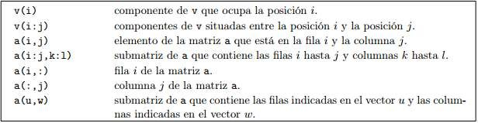
Vectores Columna y matrices
En general, se introducen como los vectores “fila”, separando las filas por un punto y coma: >> b=[0;1;-5] >> a=[-2 4;5 - 1;7 1]
También se pueden introducir especificando cada uno de sus elementos en el orden que se desee; por ejemplo: >> m(2,2) = -1, m(3,1) = 7, m(2,1) = 5, m(1,1) = -2, m(1,2)
= 4, m(3,2) = 1
Elementos de las matrices

Slide 14
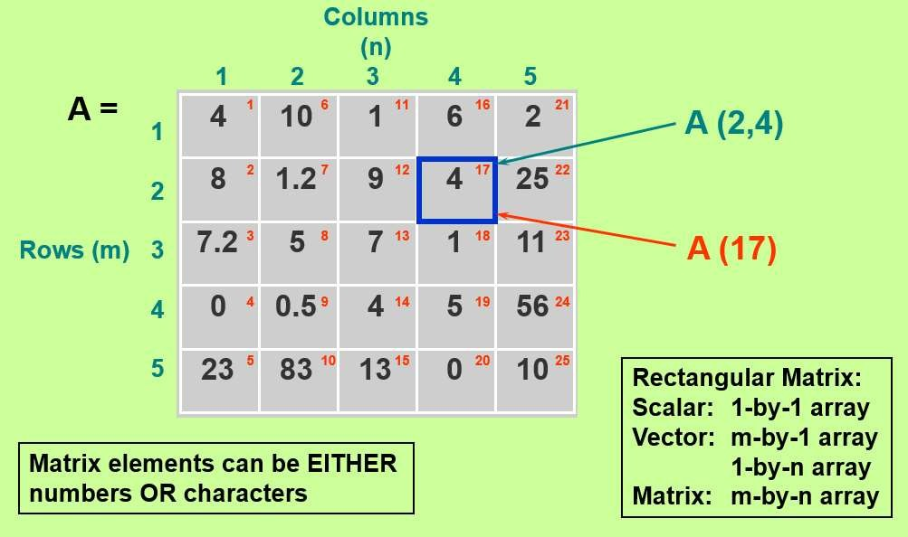
Posición de las unidades en MATLAB

Slide 15
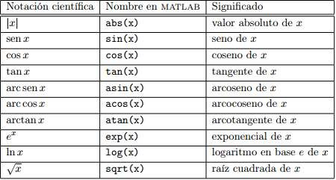
Algunas funciones en MATLAB

Slide 16
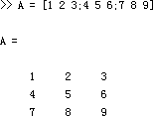
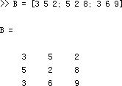
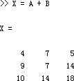
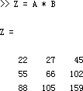
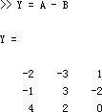
Operaciones algebraicas con matrices
Si a y b son matrices de tamaños adecuados y r es un escalar pueden realizarse las siguientes operaciones
Ejemplos

Slide 17
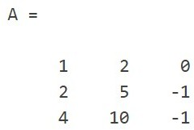
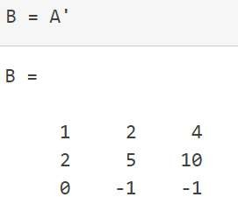
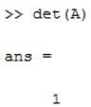
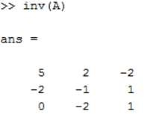
Operaciones algebraicas con matrices
Transpuesta
Determinante
Inversa

Slide 18
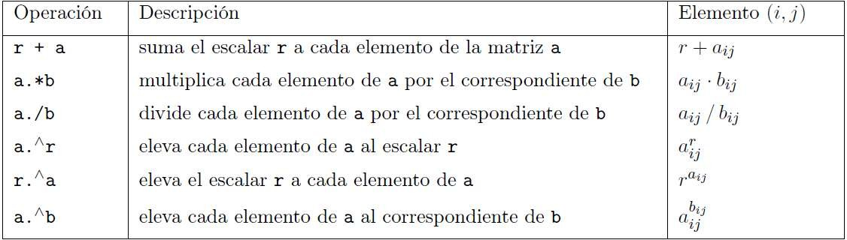
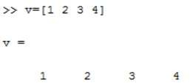
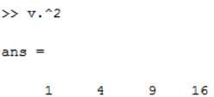
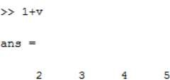
Operaciones elemento a elemento
Ejemplos:

Slide 19
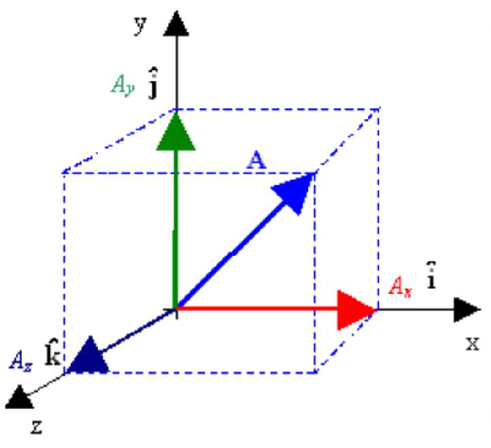
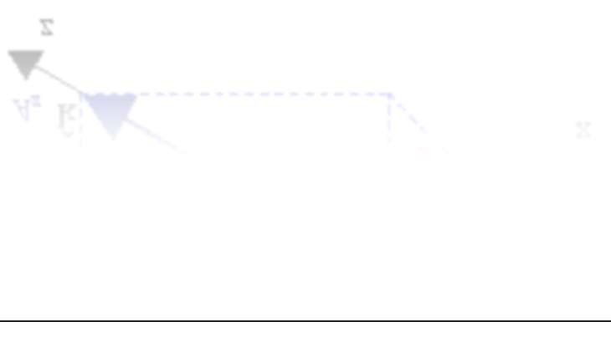
Operaciones Vectoriales
Sean dos vectores a = [1,2,3] y b = [2,3,5]. Se pueden realizar las siguientes operaciones vectoriales
Suma: a + b
Suma de componentes: sum(a)
Producto por un escalar: 2*a
Producto de componentes: prod(a)
Producto escalar: dot(a,b)
Producto vectorial: cross(a,b)
Norma del vector: norm(a)

Slide 20
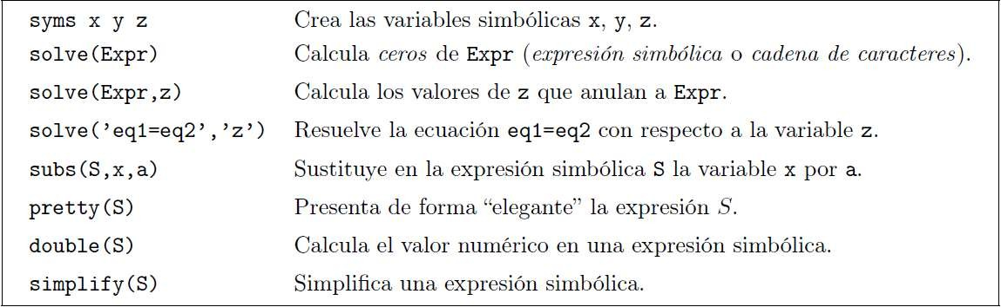
Expresiones simbólicas y cadena de caracteres
MATLAB posee un toolbox (Symbolic Math Toolbox) que permite realizar cálculo simbólico, es decir, permite manipular las variables sin necesidad de utilizar sus aproximaciones numéricas.

Slide 21
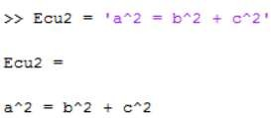
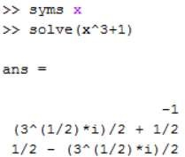
Expresiones simbólicas y cadena de caracteres
Otro tipo de variables en MATLAB son las cadenas de caracteres
Se declaran entre apóstrofos
Ejemplo:

Slide 22
Polinomios
Coeficientes: p=[2/3 -5 34/3 -7]
Valores del polinomio en el vector x: polyval(p,x)
Raíces roots(p)
Sea d otro polinomio, la multiplicación entre polinomios se define así conv(p,d)
División de polinomios con resto = [q , r]= deconv(p,d)

Slide 23
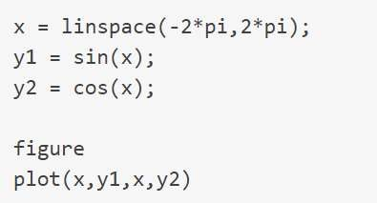
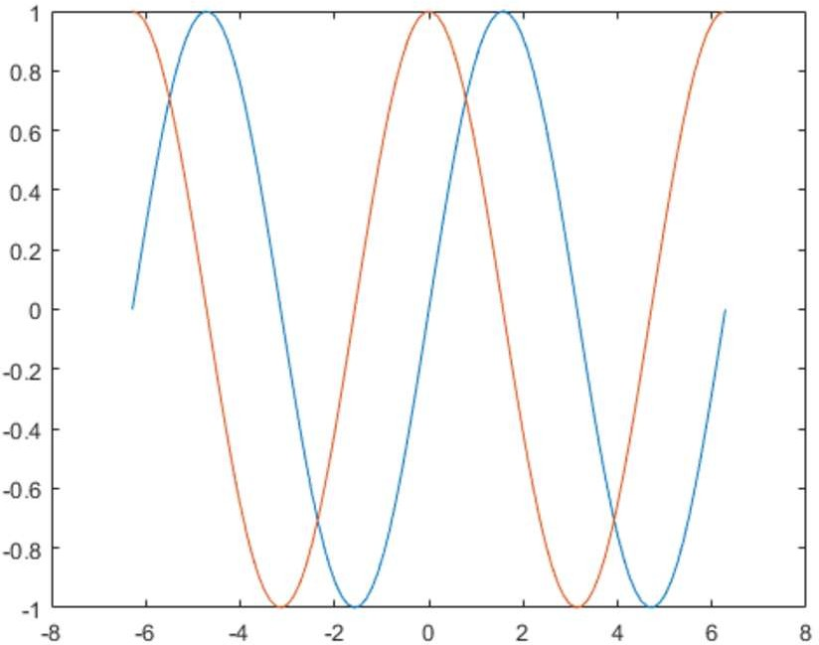
Gráficos en MATLAB
Función plot(x,y): Grafica el vector x contra el vector y

Slide 24
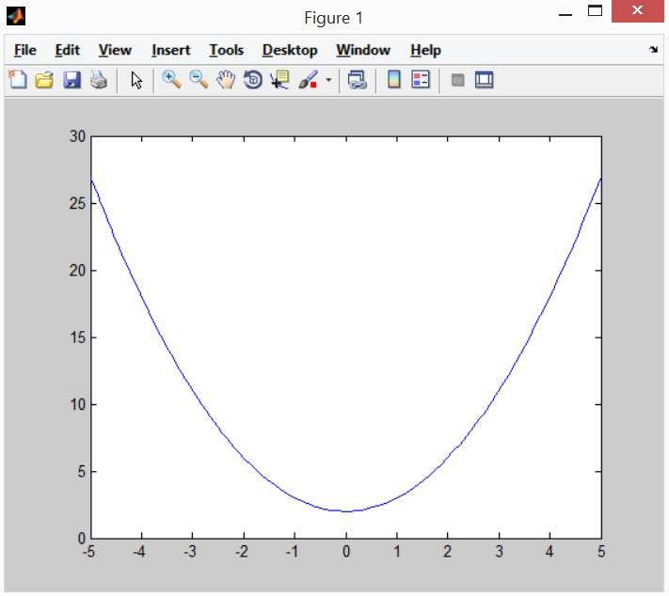
Gráficos en MATLAB
Función fplot(S,intervalo): Grafica la expresión S en el intervalo dado. Ejemplo

Slide 25
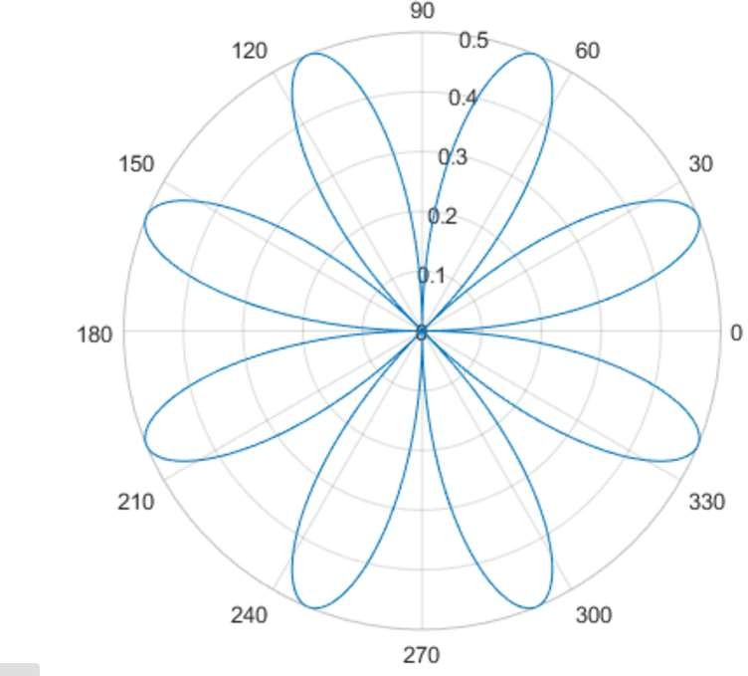
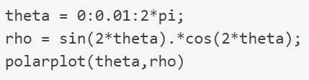
Gráficos en MATLAB
Función polarplot(theta,rho): Grafica theta vs rho en coordenadas polares. Ejemplo

Slide 26
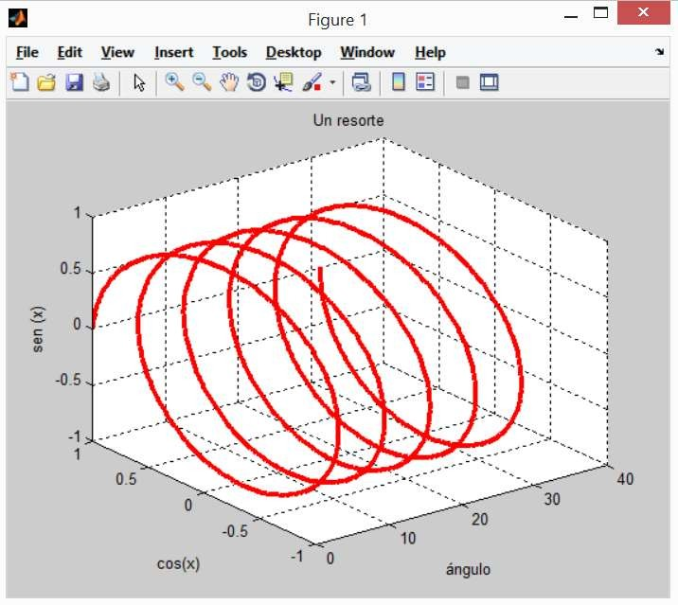
Gráficos en 3D MATLAB
Función plot3(a,b,c): Grafico cartesiano de a vs b vs c.Todos los vectores deben tener las mismas dimensiones

Slide 27
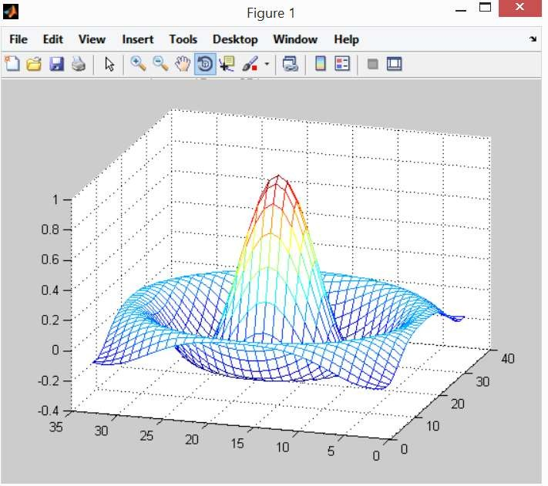
Gráficos en 3D MATLAB
Función mesh(Z): Gráfico de malla en MATLAB

Slide 28
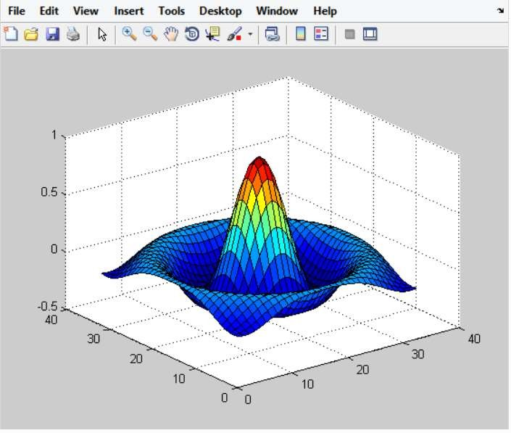
Gráficos en 3D MATLAB
Función surf(Z): Gráfico de superficie en MATLAB

